Slide 1

Разработка и продвижение бренда PTAXX на маркетплейсе
Разработка стратегии и тактики маркетинга
в современных условиях
Выполнил студент группы МOд-41 Сокованова А.А.
Руководитель доц. кафедры ЭУФ
Хрипунов С.Н.

Slide 2
ПОНЯТИЕ И ЭТАПЫ СОЗДАНИЯ БРЕНДА
Бренд - это знак или символ, который идентифицирует продукцию и услуги продавца.
Бренд PTAXX-бренд дизайнерской одежды.
Этапы планирования и разработки бренда
1. Определиться с целью создания бренда;
2. Составить описание компании и продукта;
3. Выделить целевую аудиторию и описать клиентский сегмент;
4. Проанализировать конкурентов, оценить восприятие конкурентов потребителями;
5. Найти точки дифференциации – отличие и преимущество перед конкурентами;
6. Выделить желаемое позиционирование;
7. Отстроить бренд-платформу;
8. Создать нейминг и произвести фоносемантическую оценку, создать слоган;
9. Проверить концепцию на охраноспособность;
10. Создать логотип, а так же определиться со шрифтовое представление

Slide 3
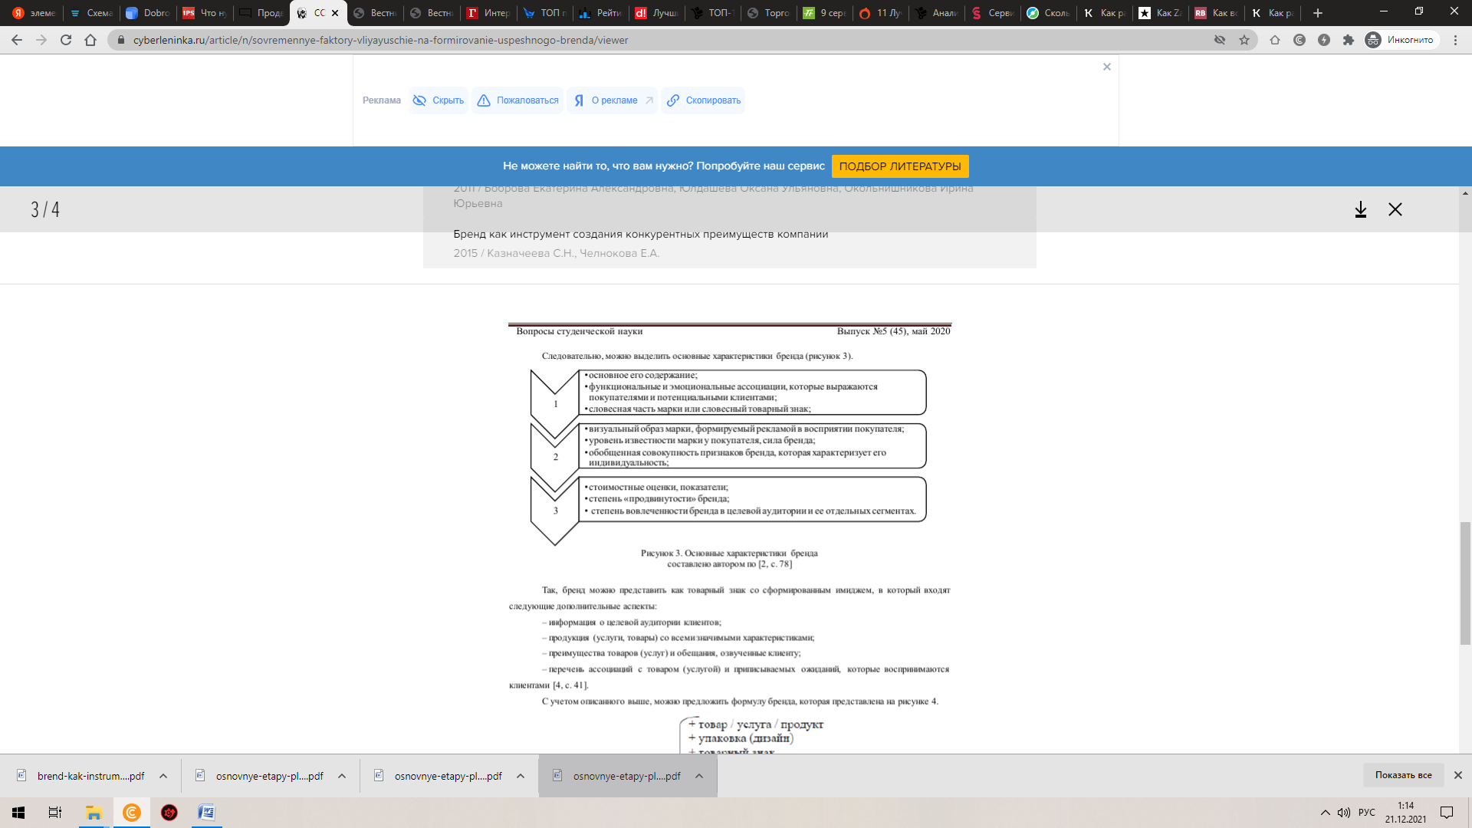

Основные характеристики бренда

Slide 4

Бренд PTAXX
Таким образом, после этапов создания, формулировки, постановки целей, и непосредственно самого процесса формирования бренда произошло создание своего уникального логотипа и бренда

Slide 5

Рассмотрим основные способы продвижения бренда посредством сети Интернет
1. Поисковая оптимизация, или SEO (Search Engine Optimization), подразумевает выведение веб-ресурса бренда на лидирующие позиции в поисковых системах и является основой повышения продаж. Данный способ считается востребованным за счёт увеличения посещаемости онлайн-представительства компании и повышения узнаваемости бренда среди потенциальных потребителей.
2. Контекстная реклама представляет собой баннеры и текстовые рекламные объявления, расположенные под строкой поиска или справа от выдачи поисковой системы по определённым запросам. Данным методом пользуются для увеличения продаж товара/услуги за счёт оперативного повышения репутации и узнаваемости бренда среди целевой аудитории.
3. Медийная реклама представляет собой интерактивные рекламные сообщения, расположенные на страницах web-сайтов. Медийная реклама является действенным методом привлечения внимания потенциальных потребителей.

Slide 6

4. Маркетинг в социальных сетях, или SMM (Social Media Marketing), представляет собой процесс привлечения внимания как к новому, так и к уже существующему бренду через социальные платформы. В настоящее время продвижение бренда посредством сети Интернет невозможно осуществить без работы в социальных медиа, где потенциальные клиенты добровольно подписываются на сообщества интересующих брендов товаров или услуг, взаимодействуют с представителями компаний, следят за новостями компаний и рынков. Для успешного продвижения бренда в сети необходимо применять инструменты SMM.
5. PR-статьи также являются популярным методом продвижения бренда при условии их размещения на заслуживающих доверия площадках: популярно продвижение отзывов о товарах и услугах в блогах и на форумах с большой посещаемостью, а также в авторитетных онлайн-СМИ.
6. Вирусный маркетинг считается стратегией, при использовании которой бренд или его реклама влияют на человека таким образом, что он «заражается» идеей распространения определённого контента и сам становится активным ретранслятором

Slide 7

Выбор маркетплейса для развития бренда
1)Wildberries
Как начать продавать. Зарегистрироваться на специальном сайте для партнеров магазина и принять договор-оферту, после этого на почту придет ссылка на личный кабинет. В нем надо указать имя бренда, организационно-правовую форму и режим налогообложения, контактные данные. Попросят загрузить ваше коммерческое предложение.
Сколько придется отдать маркетплейсу. Сайт берет с продавца комиссию в 5—15%, в зависимости от категории товаров.
«Вайлдберриз» отправляет заказы со своих складов, поэтому поставщик должен сначала доставить туда товар. Продавцы могут доставить товары в десятки сортировочных центров по всей стране, а малогабаритные грузы — в пункты выдачи заказов

Slide 8

2)Lamoda
Как начать продавать. Заполнить заявку, в которой указать организационно-правовую форму, категорию товара, название бренда и цены.
Маркетплейс работает только с продавцами, которые имеют зарегистрированный торговый знак на бренд и продукцию. Либо нужно предоставить какие-то доказательства, что компания имеет право продавать товары конкретной марки. У продавца должно быть не менее 50 артикулов.
Сколько придется отдать маркетплейсу. Комиссия зависит от категории товара, минимум 35% от цены товара. Кроме того, компания берет деньги за доставку и обработку заказов, хранение и маркировку товара. Чтобы разобраться в тарифах, придется изучить сканированные таблицы на сайте «Ламоды»

Slide 9

3)Сдэк.Маркет
Как начать продавать. Зарегистрироваться на сайте, после этого — подать заявку на заключение договора, в которой надо указать данные о компании. Если все заполнено правильно, с продавцом заключат договор. Добавить товары и настроить аккаунт можно еще до подписания договора, просто все это время магазин будет неактивным.
Сколько придется отдать маркетплейсу. Комиссия за каждую транзакцию составляет 4%. Плюс после трех месяцев работы надо платить комиссию за доставку — 25 Р за каждое отправление. Если покупатель сам забирает товар в торговой точке продавца, платить за доставку не нужно

Slide 10

4) Ozon
Как начать продавать. Зарегистрироваться на сайте: от юрлиц попросят загрузить свидетельство ОГРН или лист записи ЕГРЮЛ, свидетельство ИНН, устав компании и приказ о назначении гендиректора. От индивидуальных предпринимателей — свидетельство ОГРНИП, копию ИНН и первые два разворота паспорта.
Потом попросят принять оферту. Для работы потребуется подключить электронный документооборот — почитайте, что это такое и как настроить. После этого надо подготовить фотографии товаров и их описания. Как только заявка пройдет модерацию, можно начать продавать. Для многих товаров попросят предоставить отказное письмо или добровольный сертификат. Эти документы уточняют, что для товаров не нужна сертификация. Они могут понадобиться маркетплейсу для покупателей или надзорных органов. Сколько придется отдать маркетплейсу. Комиссия зависит от категории товара. Минимальная — 5%. Ее возьмут с продавцов компьютеров, телефонов, мототехники, стройматериалов. Максимальный размер — 25%, столько придется заплатить продавцам ювелирных и медицинских изделий.
Есть плата за доставку. Она меньше, если товар привозит на склад «Озона» сам поставщик, и больше, если его забирают со склада продавца, а также зависит от объема товара. Кроме того, площадка может попросить плату за хранение товара на складе «Озона». Все комиссии и тарифы можно посмотреть на сайте для продавцов.

Slide 11
Рассматривая варианты различых интернет маркетплейсов для продвижения бренда мы выбираем Wildberries.
Wildberries
Плюсы:
1)известность
2)удобное управление продажами
3)регулярное обучение
4)работает в 7 странах
5)помогают с реализацией продукции
6)большое количество посетителей
Минусы:
1)фиксированная комиссия 19%
2)требуют сертификаты
3)приходится самим платить за доставку и возврат товара
Вайлдберриз занимает лидирующие строчки в России по моей аналитике маркетплейсов. Ежедневная посещаемость составляет 7 млн человек в день, которые оставляют около 780 000 заказов.
Для выхода бренда на этот ресурс необходимо выполнить ряд задач:
1)Заполнить форму на странице партнера и зарегистрироваться
2)Необходимо подождать до 3 дней.
3)Необходимо оформить заявку на портале поставщиков
4)Начинаем добавлять продукцию на плейс

Slide 12
Рекомендации по улучшению продвижения бренда
Шаг 1. Подготовка к продвижению продукции онлайн. Перед тем, как приступать к конкретным действиям, необходимо провести предварительный анализ. Сделать это можно в соответствии со следующими критериями: Определение потребностей целевой аудитории, чтобы выявить, есть ли на рынке спрос на продукцию. Формирование портеров целевой аудитории – основного и дополнительного. Выявление мест, где чаще всего собираются потенциальные покупатели. Необходимо понять, какие каналы связи нужно использовать, чтобы получить трафик. Анализ рынка и конкурентов с ориентированием на конкретные каналы связи – например, поисковые системы Google и Яндекс, а также социальные сети и др. Сбор доступной информации и составление плана для дальнейших действий
Шаг 2. SEO-оптимизация. Работа над органическим поиском здесь является важным элементом. Для этого используется поисковая оптимизация сайта, или SEO. Это сложный процесс, работать над которым придется дольше, чем над контекстной рекламой, которая дает мгновенный результат. В этом процессе принимают участие маркетолог, копирайтер и непосредственно SEO-оптимизатор. При успешной оптимизации сайт организации будет появляться в ТОП-10 по конкретному запросу в поисковых системах. Для этого важно: Сформировать семантическое ядро и подобрать ключевые запросы. Поработать над архитектурой и производительностью сайта. Создать ссылочную массу
Шаг 3 E-mail маркетинг (или e-commerce). Еще один популярный способ интернет-продвижения – это рассылки по электронной почте. Используется он в тех организациях, где хранится контактная информация клиентов. Используя такие рассылки, целевой аудитории можно сообщить о появлении нового товара, о проведении акционных мероприятий или напомнить о компании, если он давно ничего не приобретал. E-mail маркетинг всегда дает мгновенный эффект. Преимущество заключается в том, что тратить много времени не рассылку не нужно. Достаточно иметь CRM-систему. Рассылки используются в разных целях и классифицируются следующим образом: Приветственные письма для новых клиентов, которых необходимо подтолкнуть к совершению покупки. Письма для потребителей, в которых их призывают совершить покупку сопутствующих товаров по принципу up-sell и cross-sell, чтобы увеличить размер среднего чека.

Slide 13

вывод
Важнейшие функции продвижения с точки зрения комплекса маркетинга:
1) создание образа престижности фирмы, ее продукции и услуг;
2) формирование образа инновационности для фирмы и ее продукции;
3) информирование о характеристиках товара;
4) обоснование цены товара;
5) внедрение в сознание потребителей отличительных черт товара;
6) информирование о месте приобретения товаров и услуг;
7) информирование о распродажах;
8) информирование о том, что фирма выгодно отличается от конкурентов.

